Slide 1
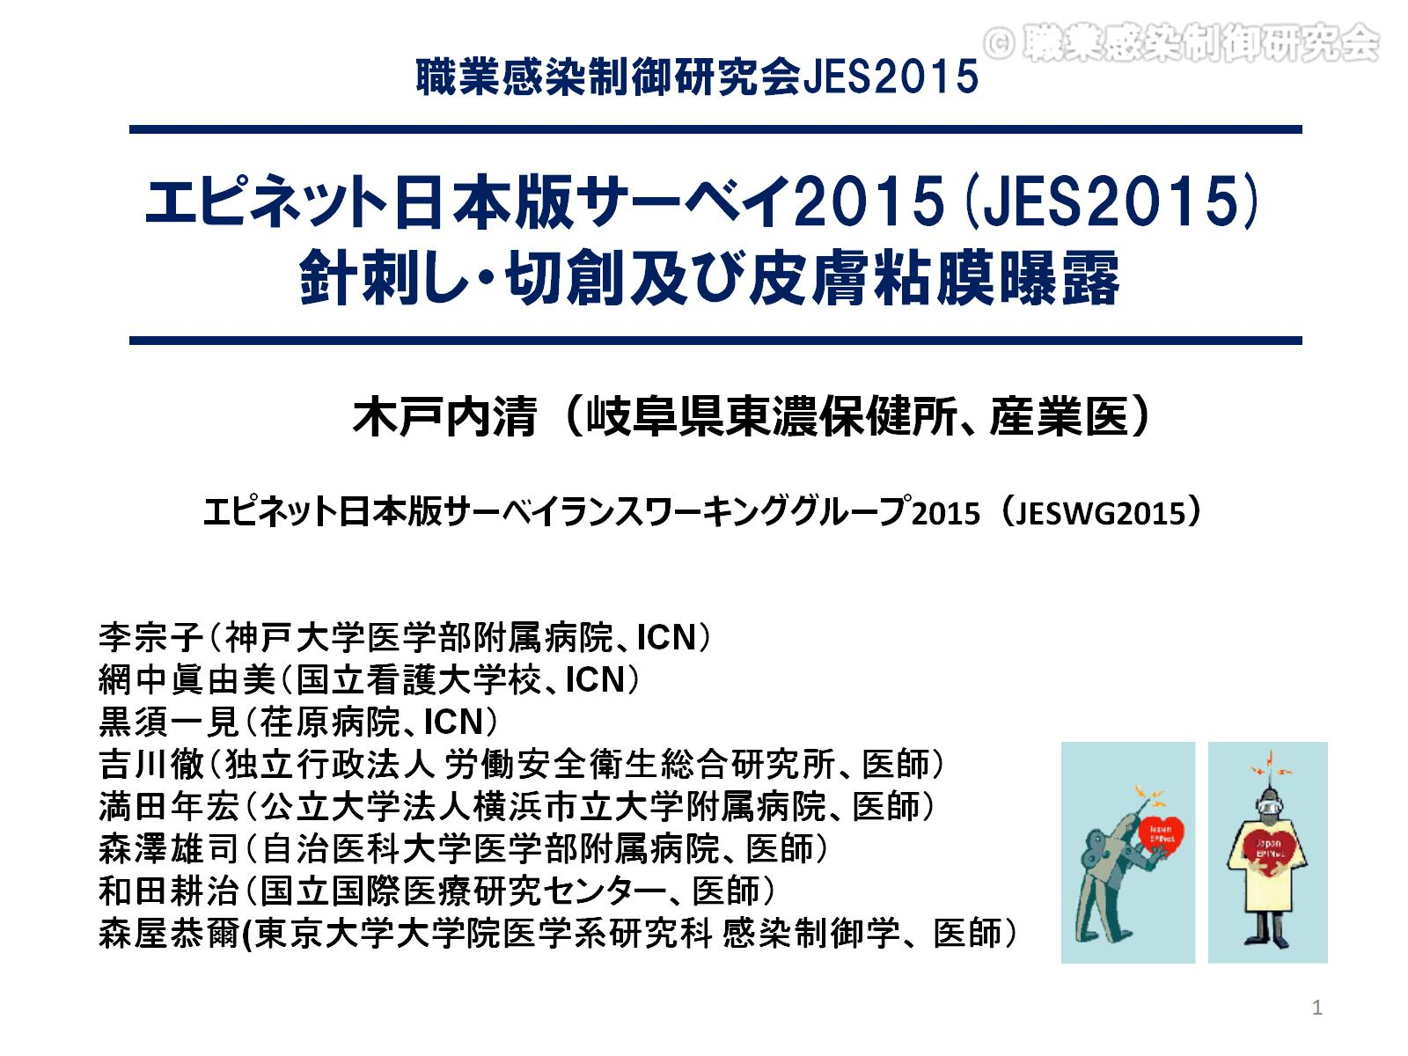

Slide 2
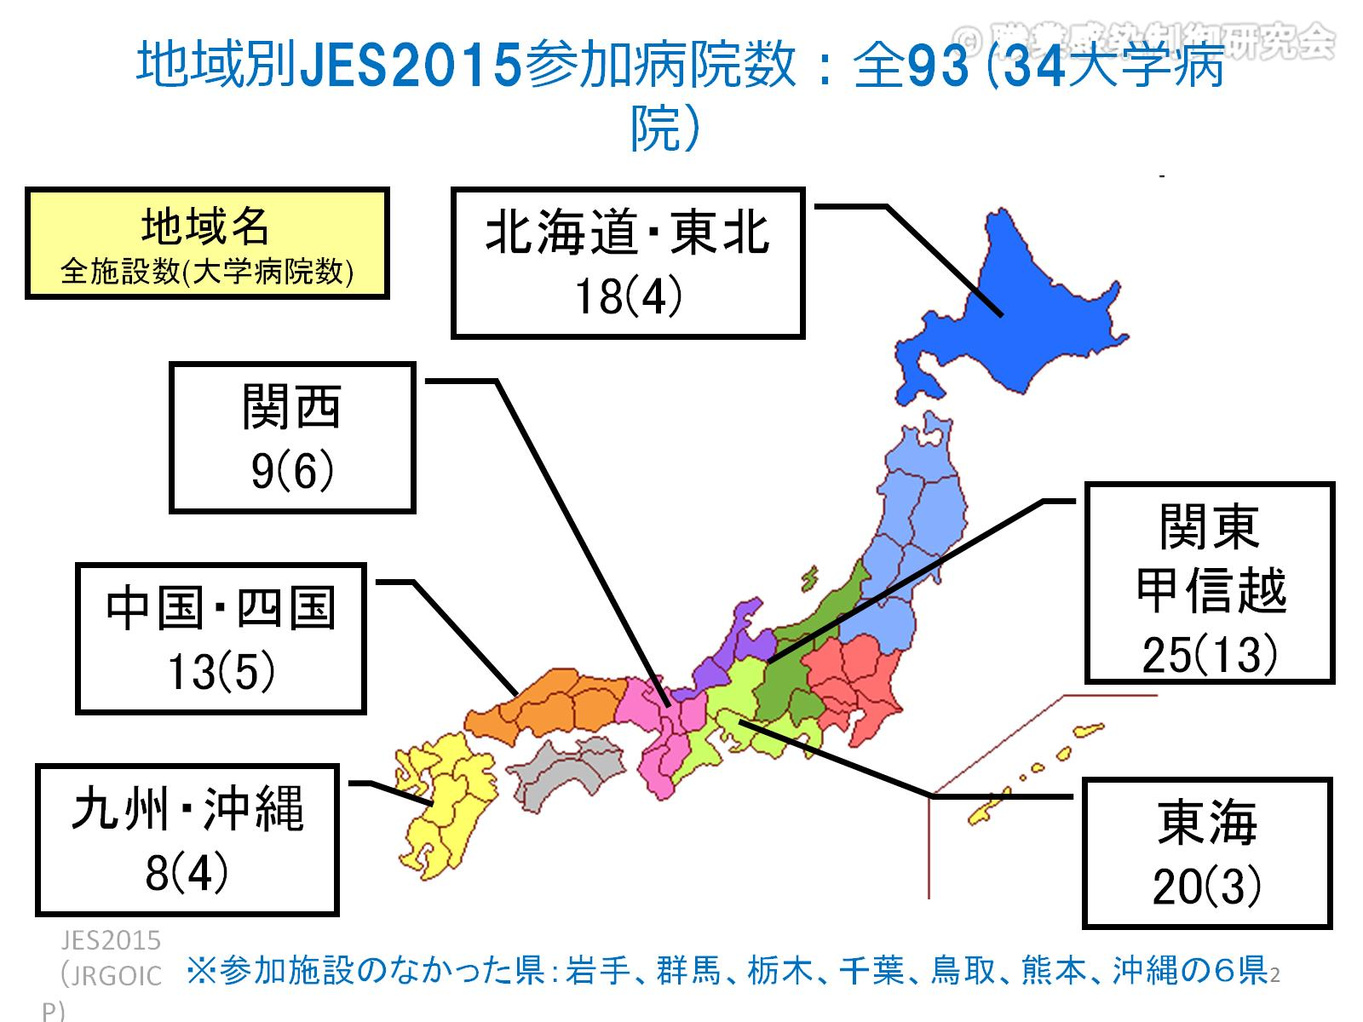
地域別JES2015参加病院数：全93(34大学病院）

Slide 3
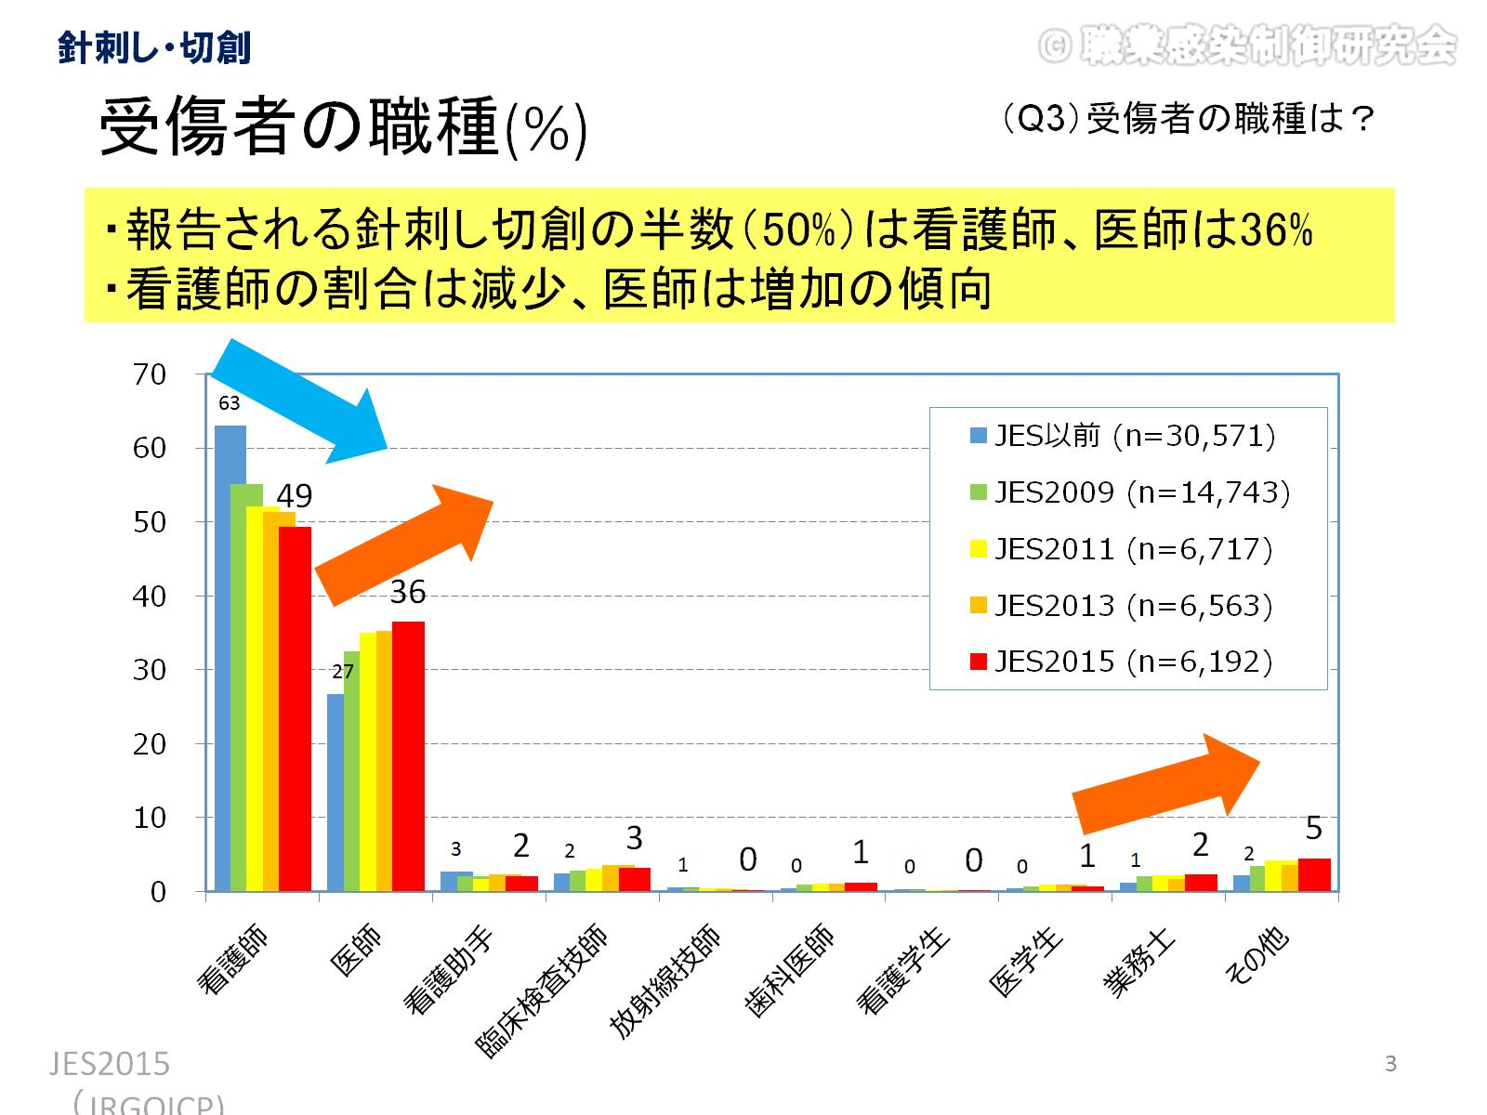

Slide 4
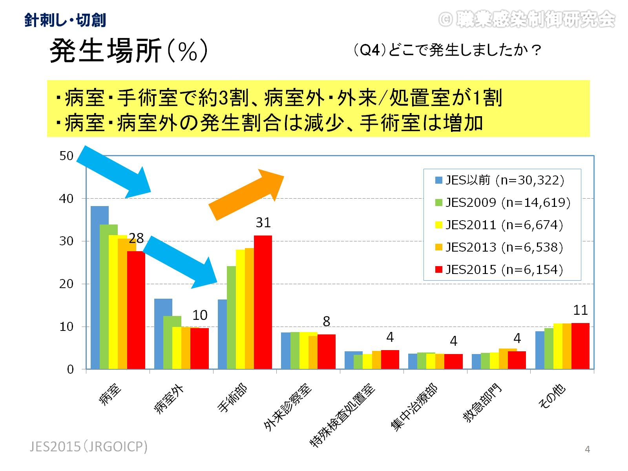

Slide 5
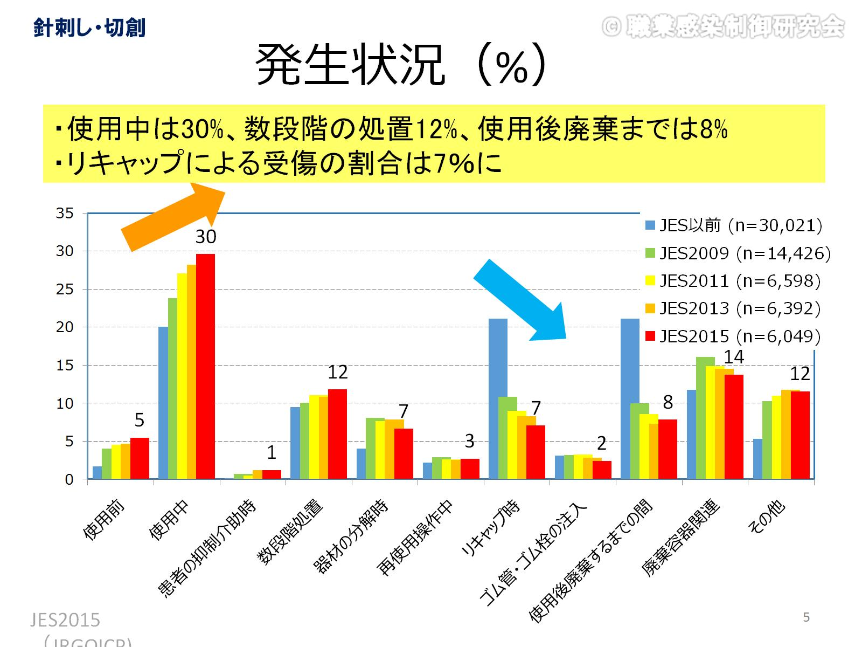
発生状況（%）

Slide 6
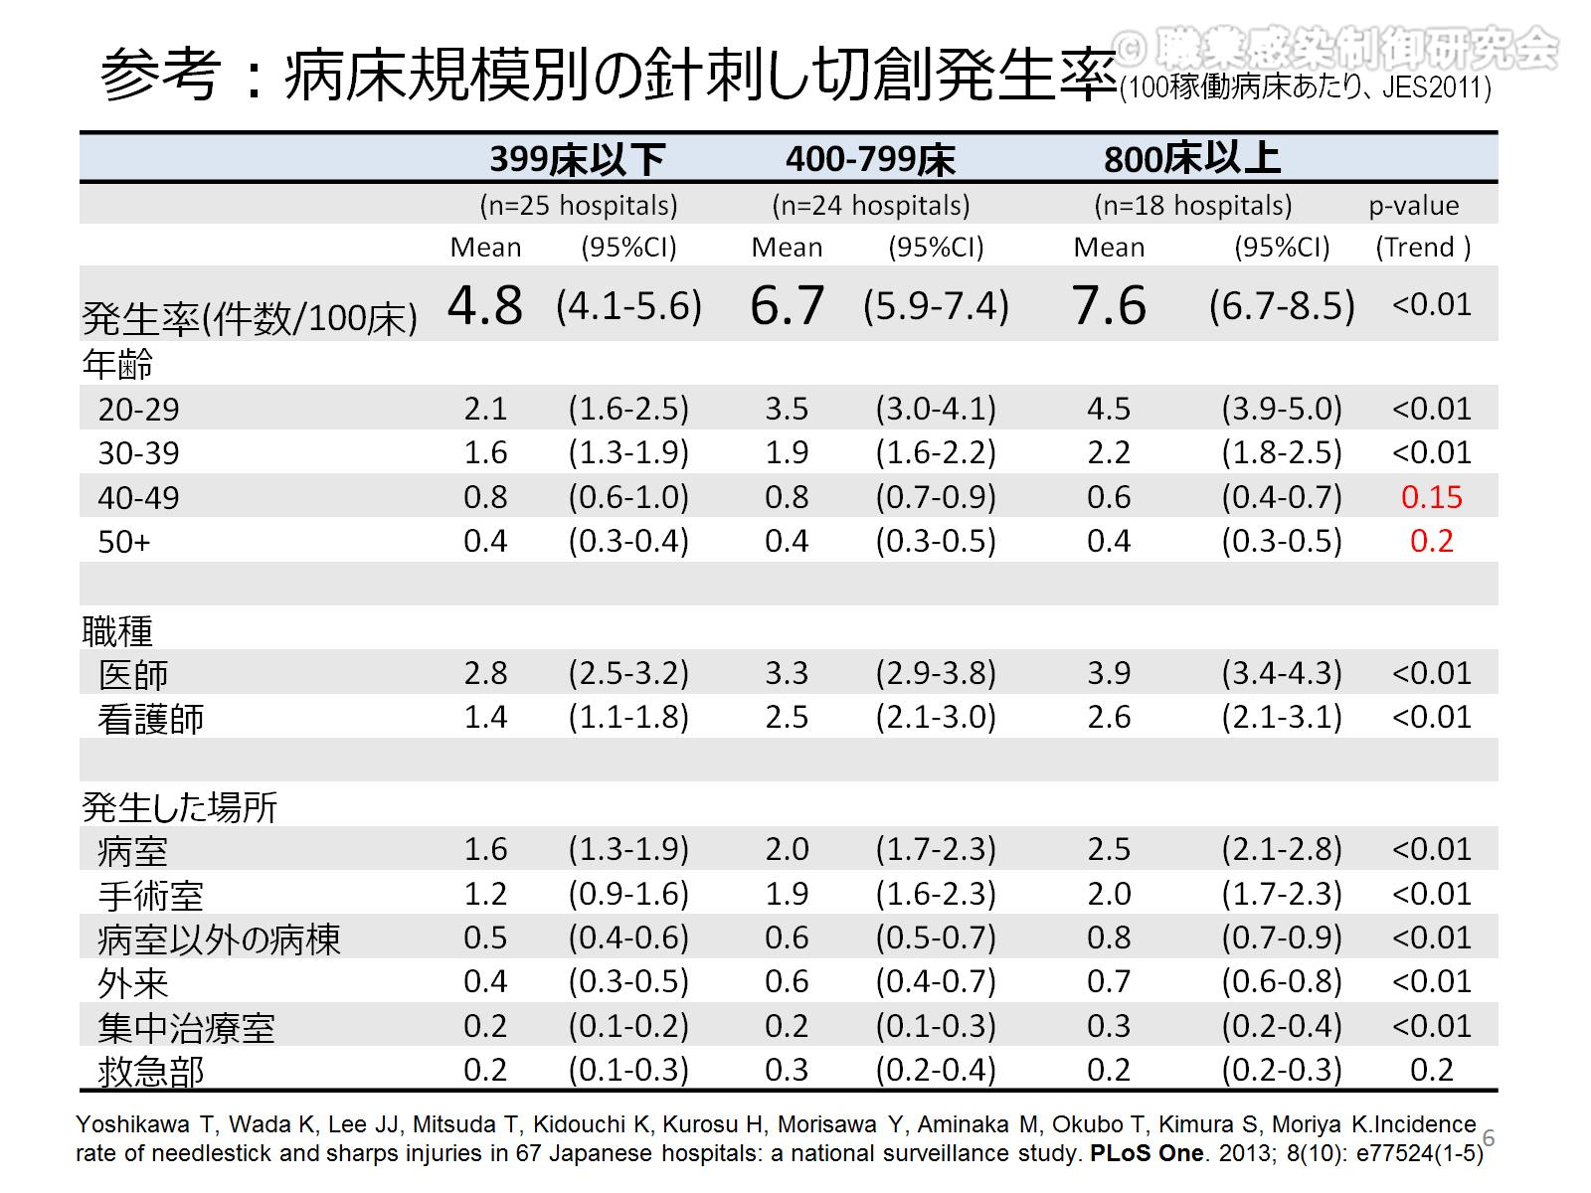
参考：病床規模別の針刺し切創発生率(100稼働病床あたり、JES2011)

Slide 7
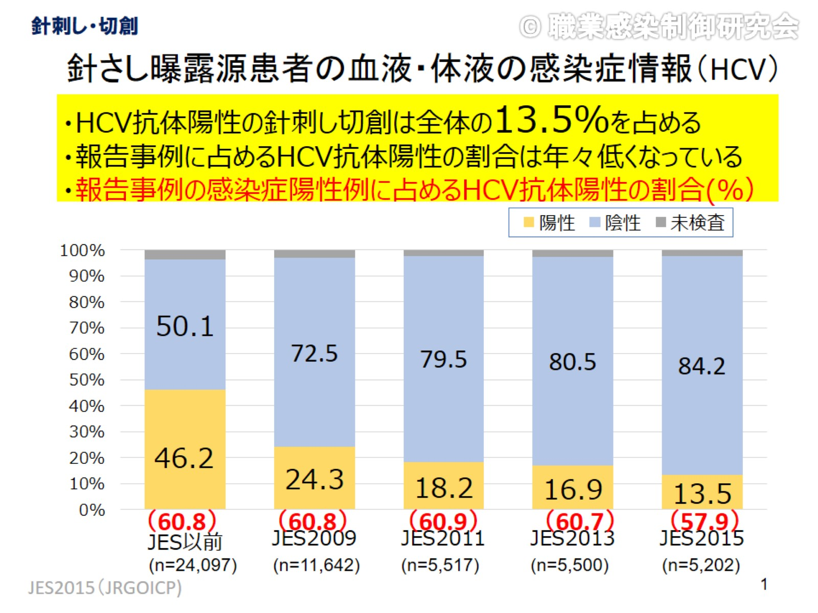
針さし曝露源患者の血液・体液の感染症情報（HCV）

Slide 8
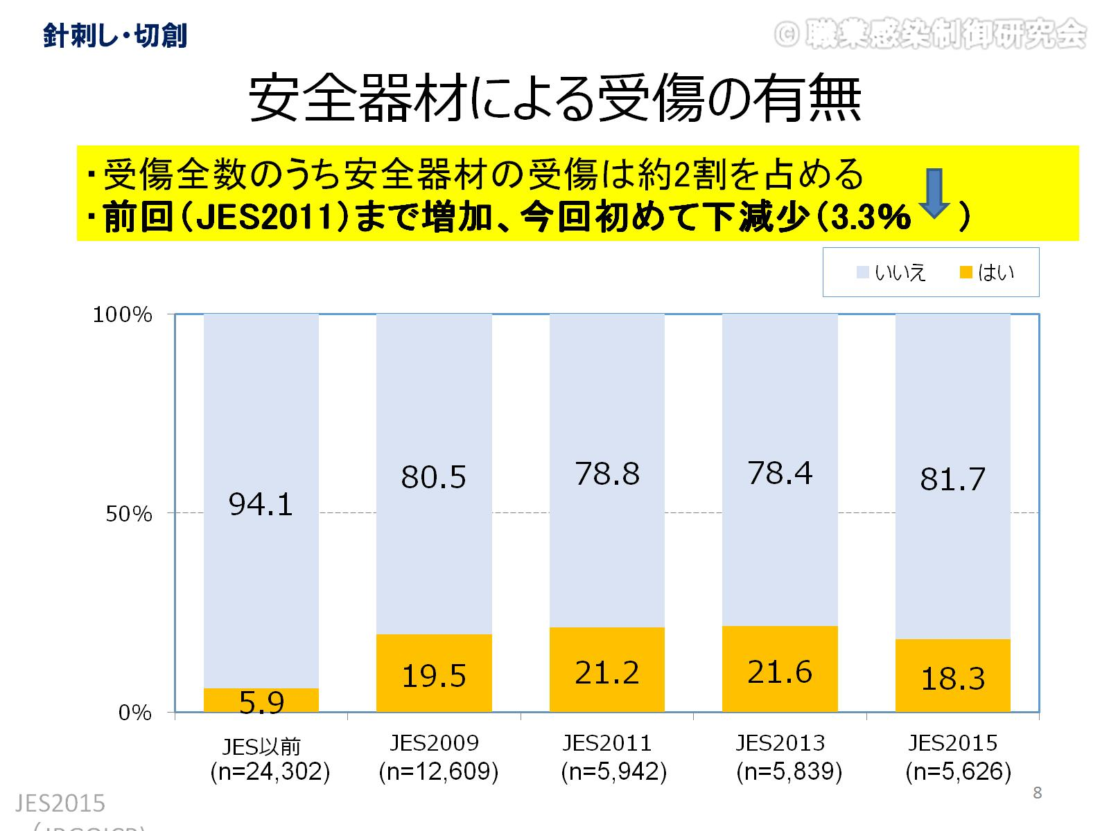
安全器材による受傷の有無

Slide 9
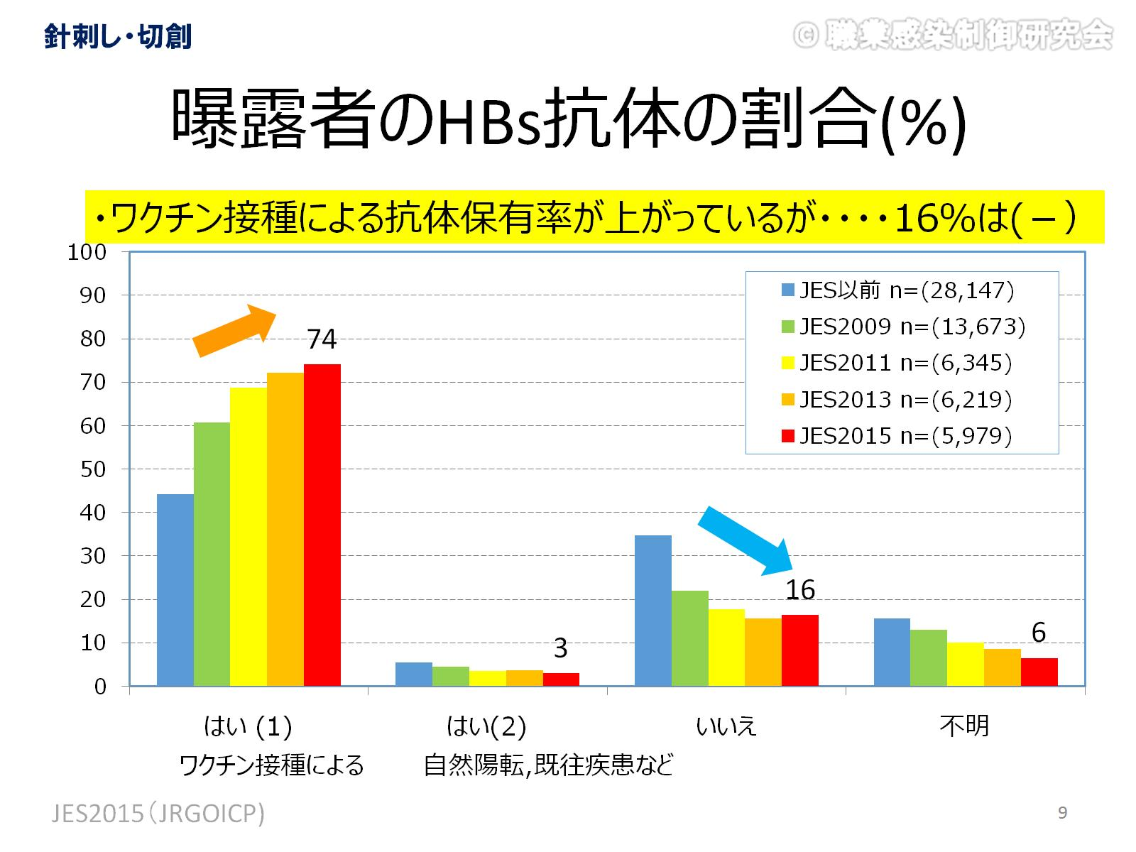
曝露者のHBs抗体の割合(%)

Slide 10
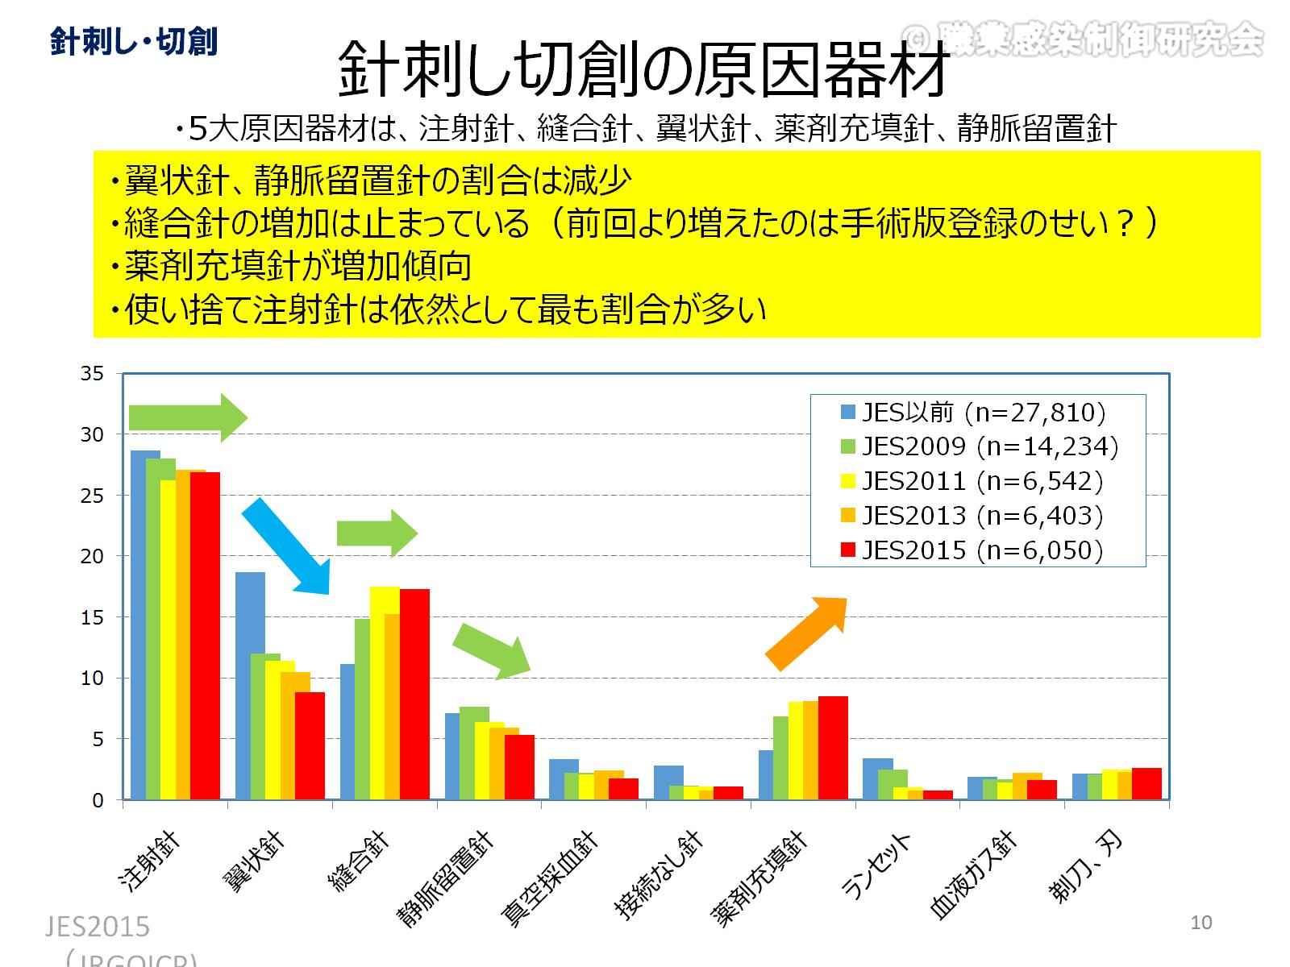
針刺し切創の原因器材
・5大原因器材は、注射針、縫合針、翼状針、薬剤充填針、静脈留置針

Slide 11
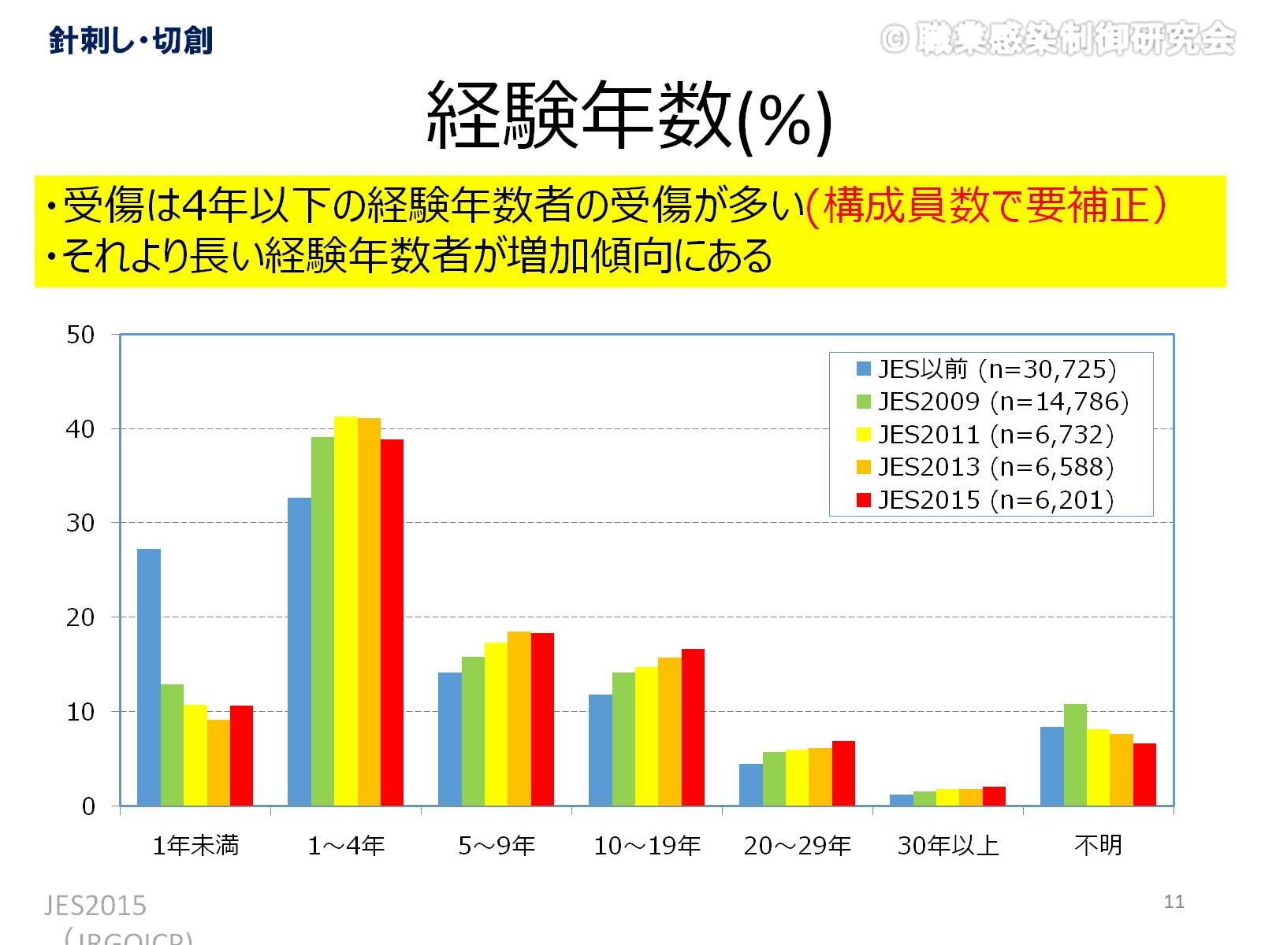
経験年数(%)

Slide 12
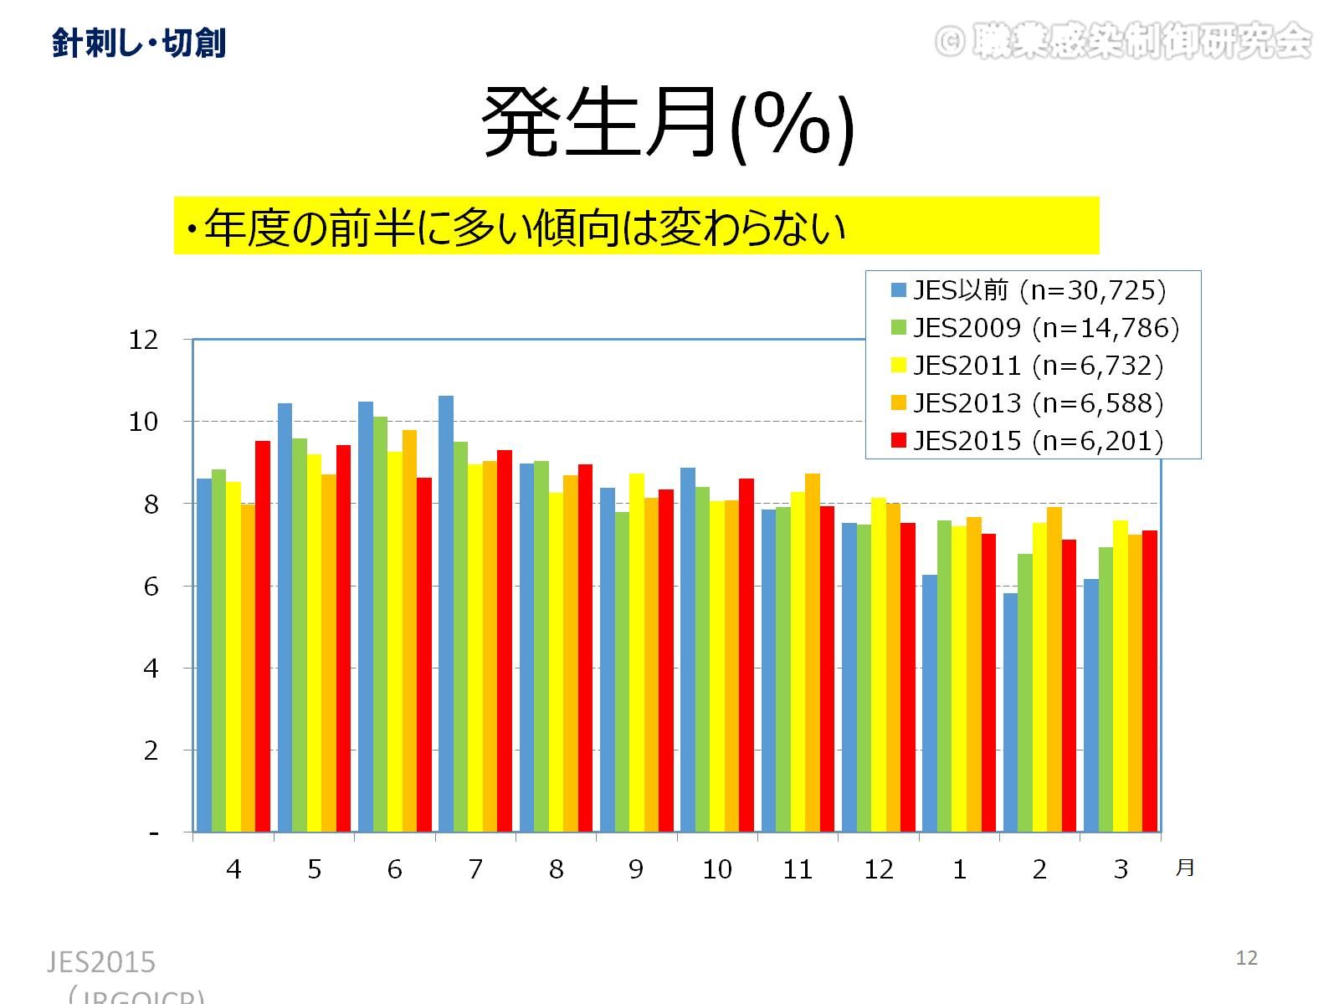
発生月(％)

Slide 13
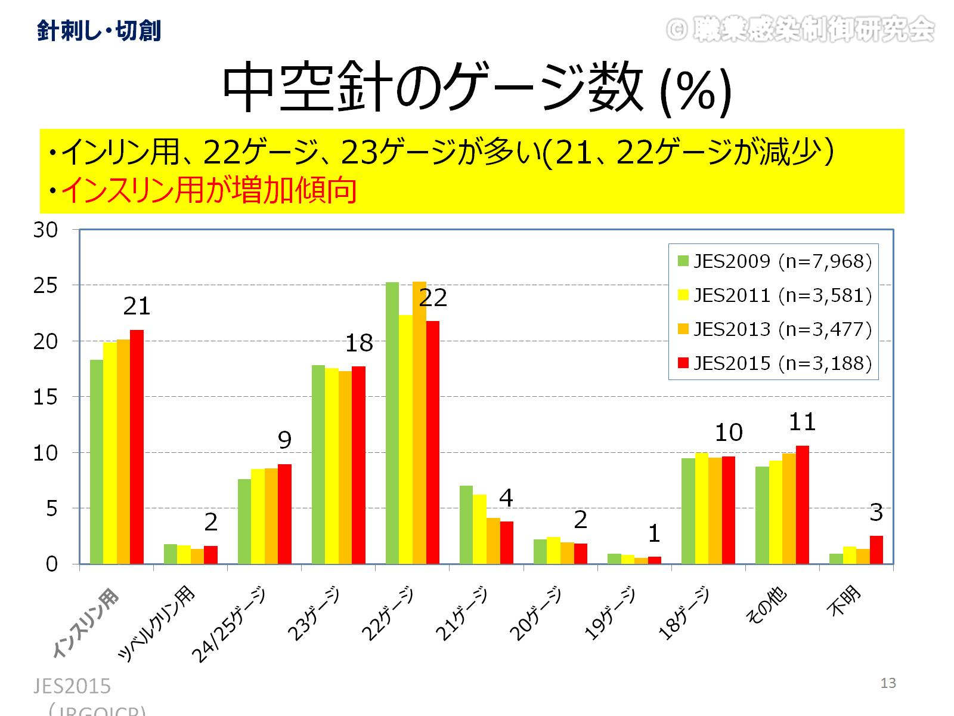
中空針のゲージ数 (%)

Slide 14
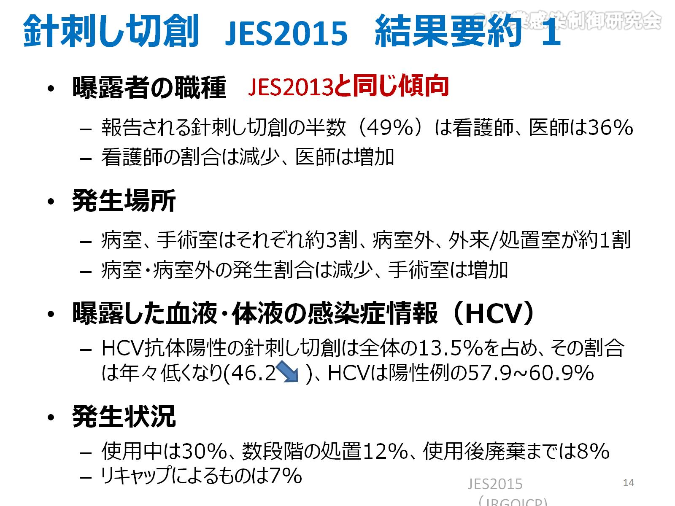
針刺し切創 JES2015 結果要約 １

Slide 15
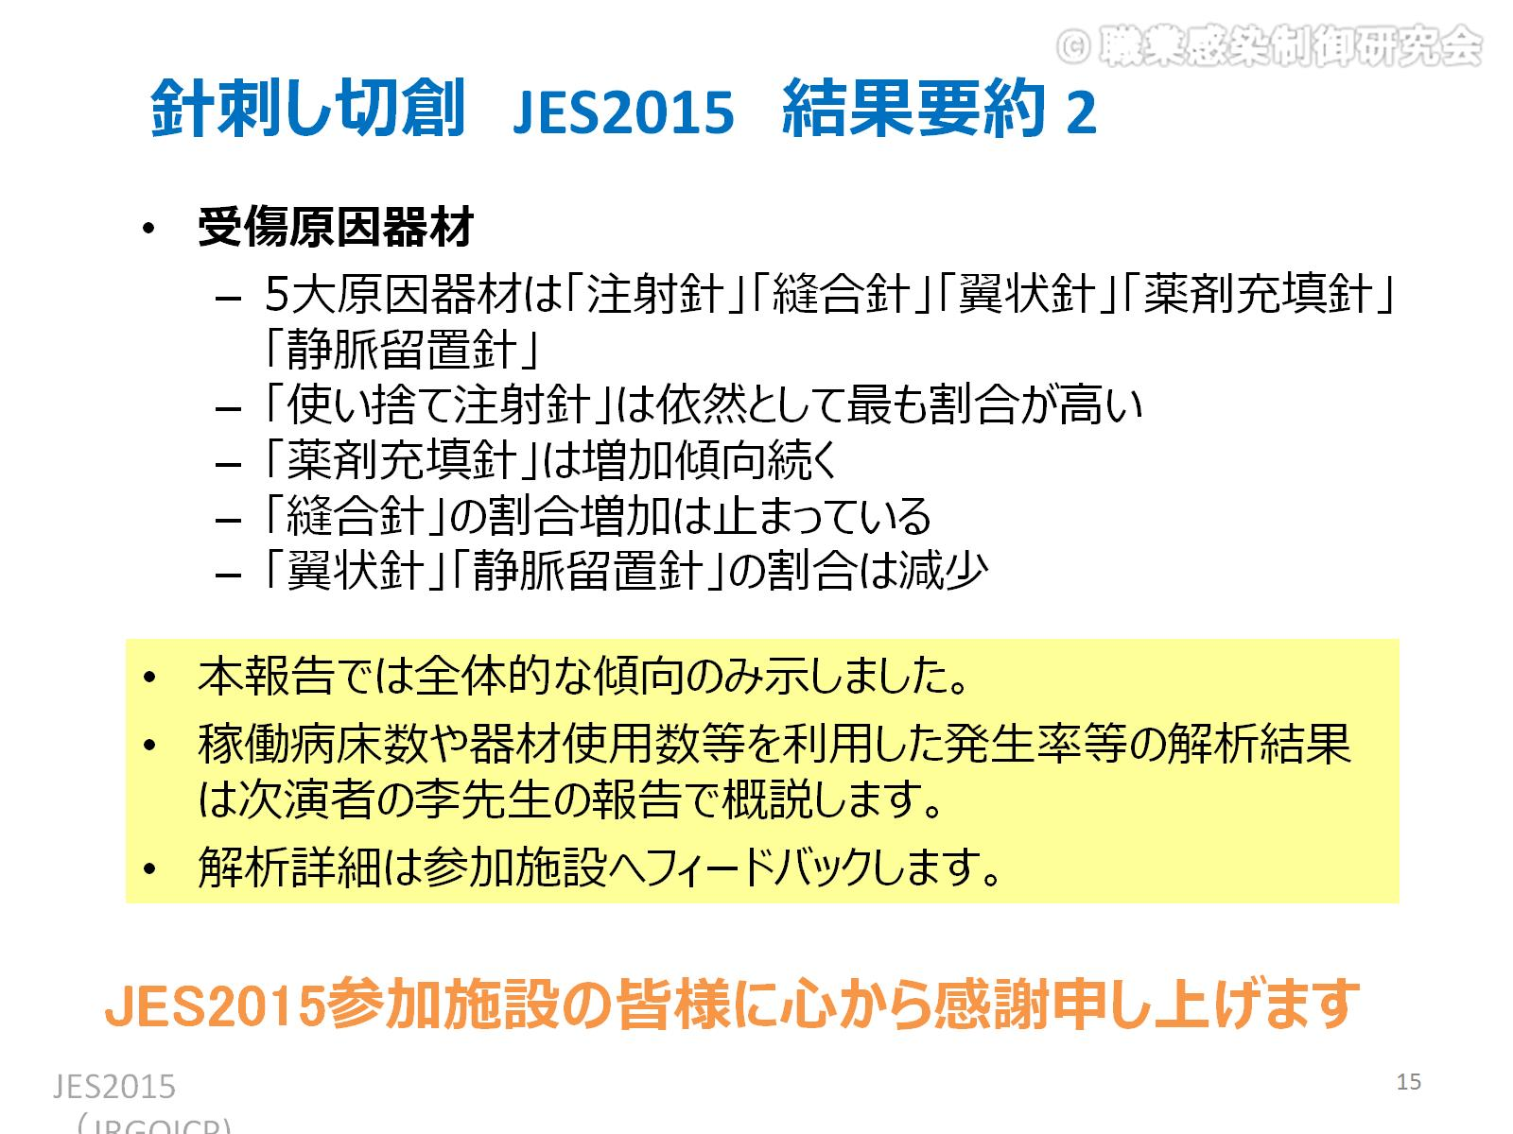
針刺し切創 JES2015 結果要約 2

Slide 16
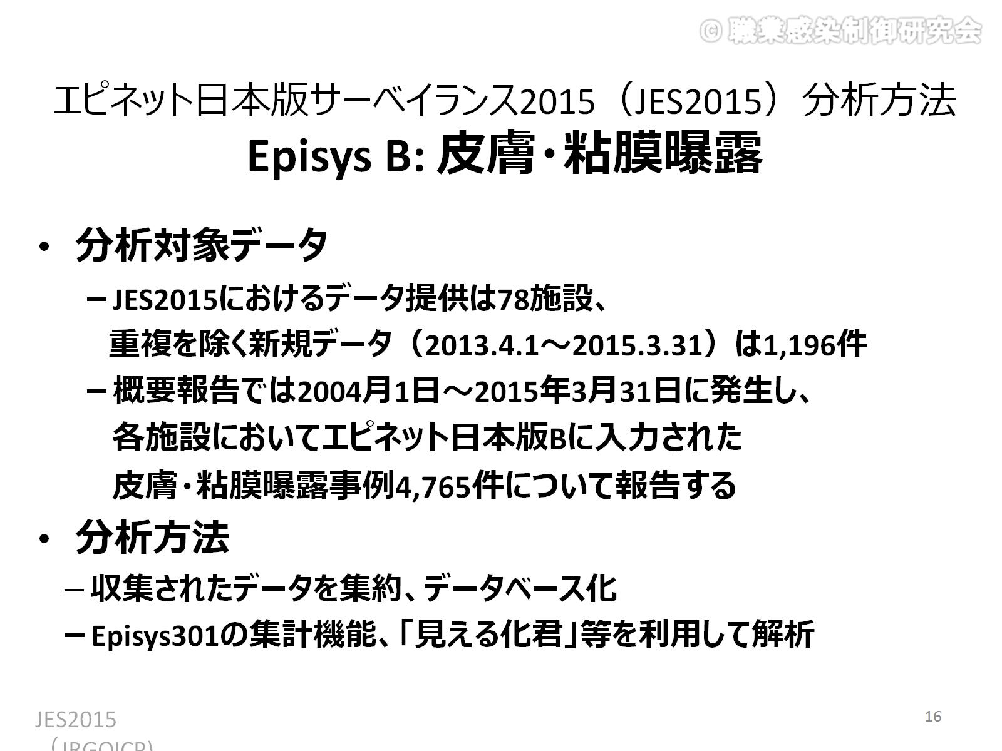
エピネット日本版サーベイランス2015（JES2015）分析方法
Episys B: 皮膚・粘膜曝露

Slide 17
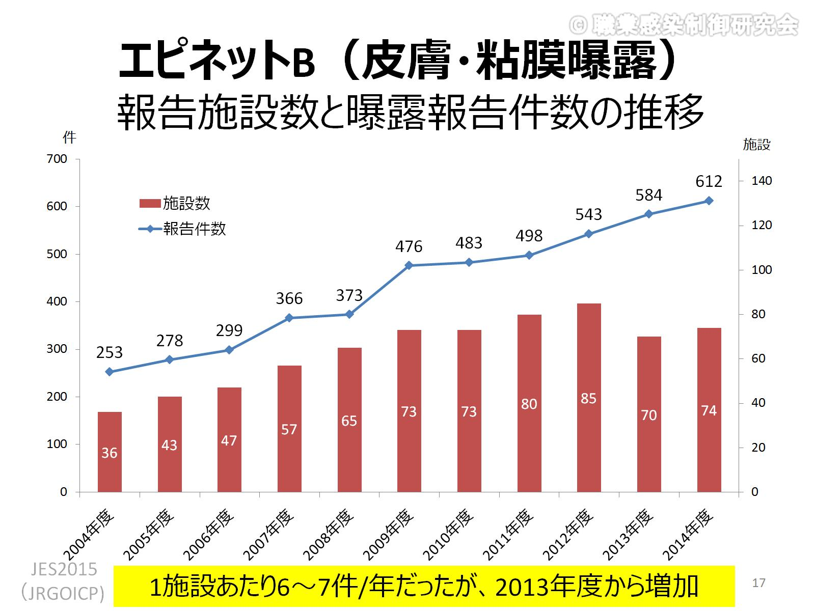
エピネットB（皮膚・粘膜曝露）
報告施設数と曝露報告件数の推移

Slide 18
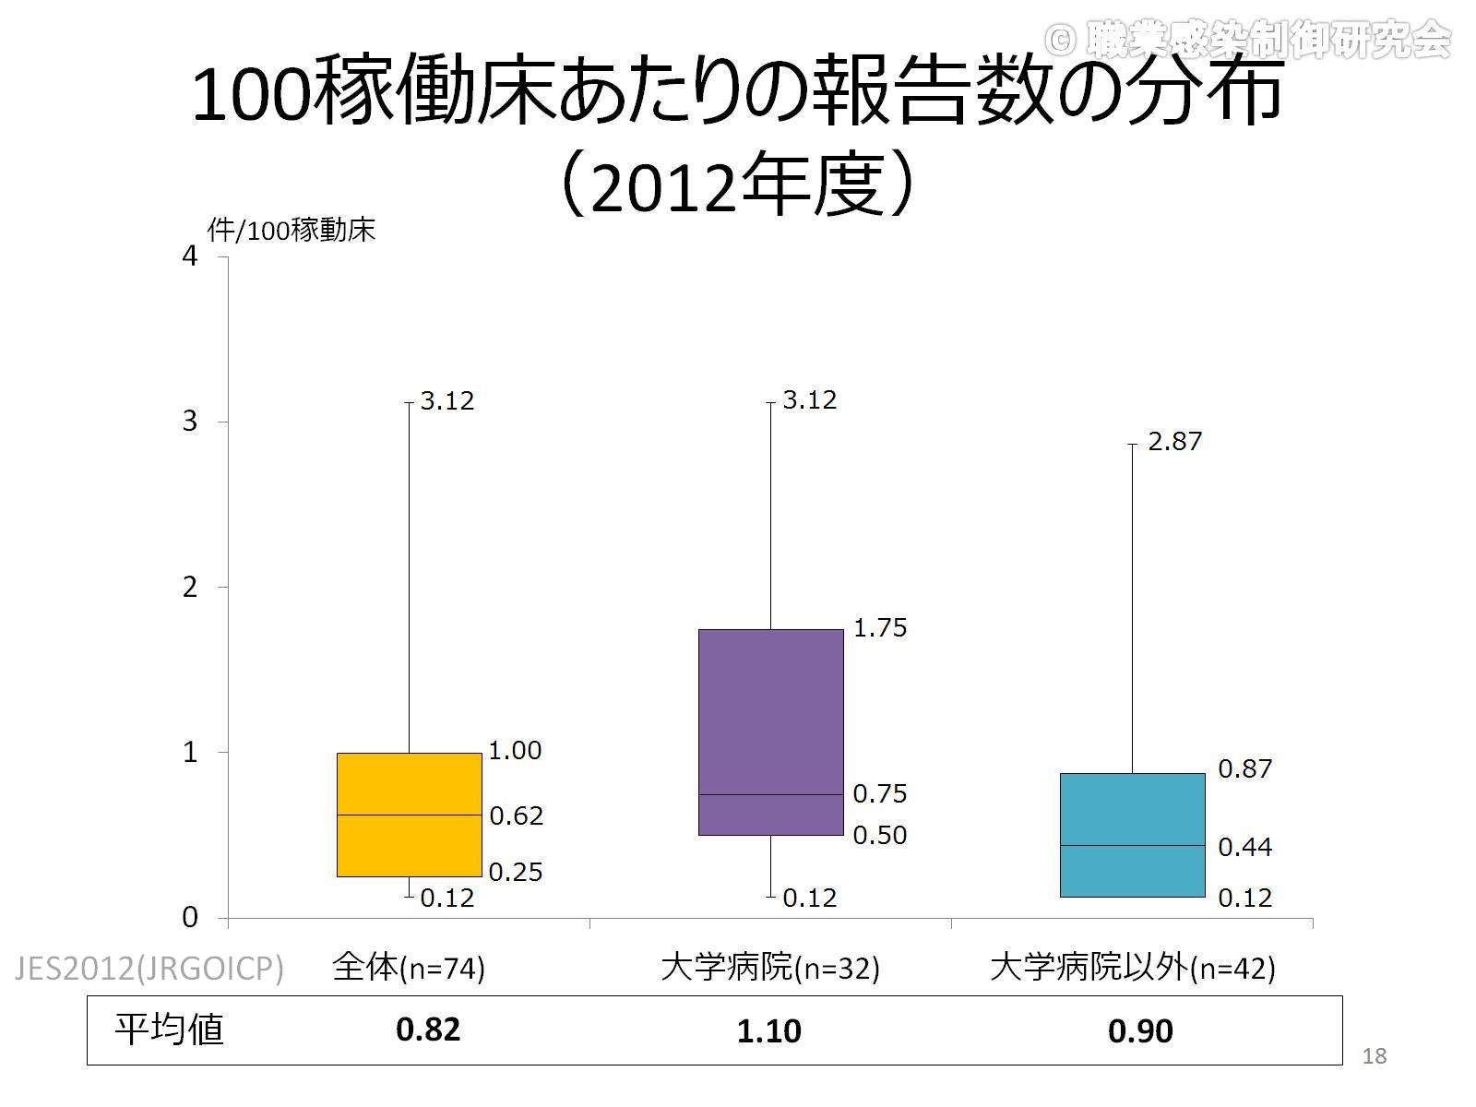
100稼働床あたりの報告数の分布
（2012年度）

Slide 19
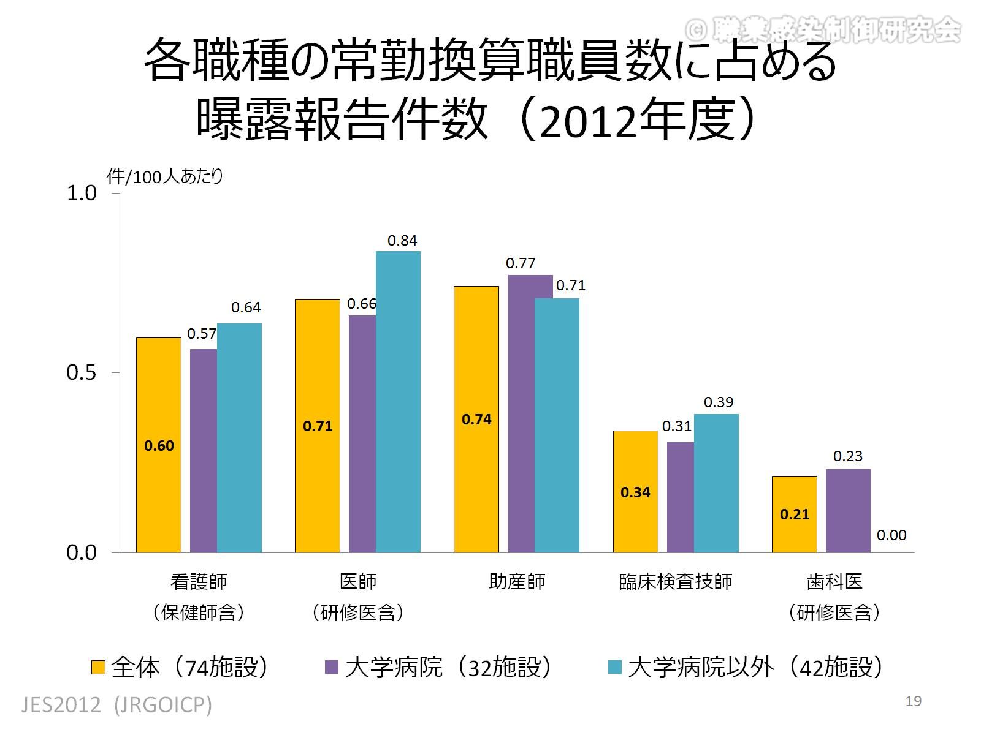
各職種の常勤換算職員数に占める
曝露報告件数（2012年度）

Slide 20
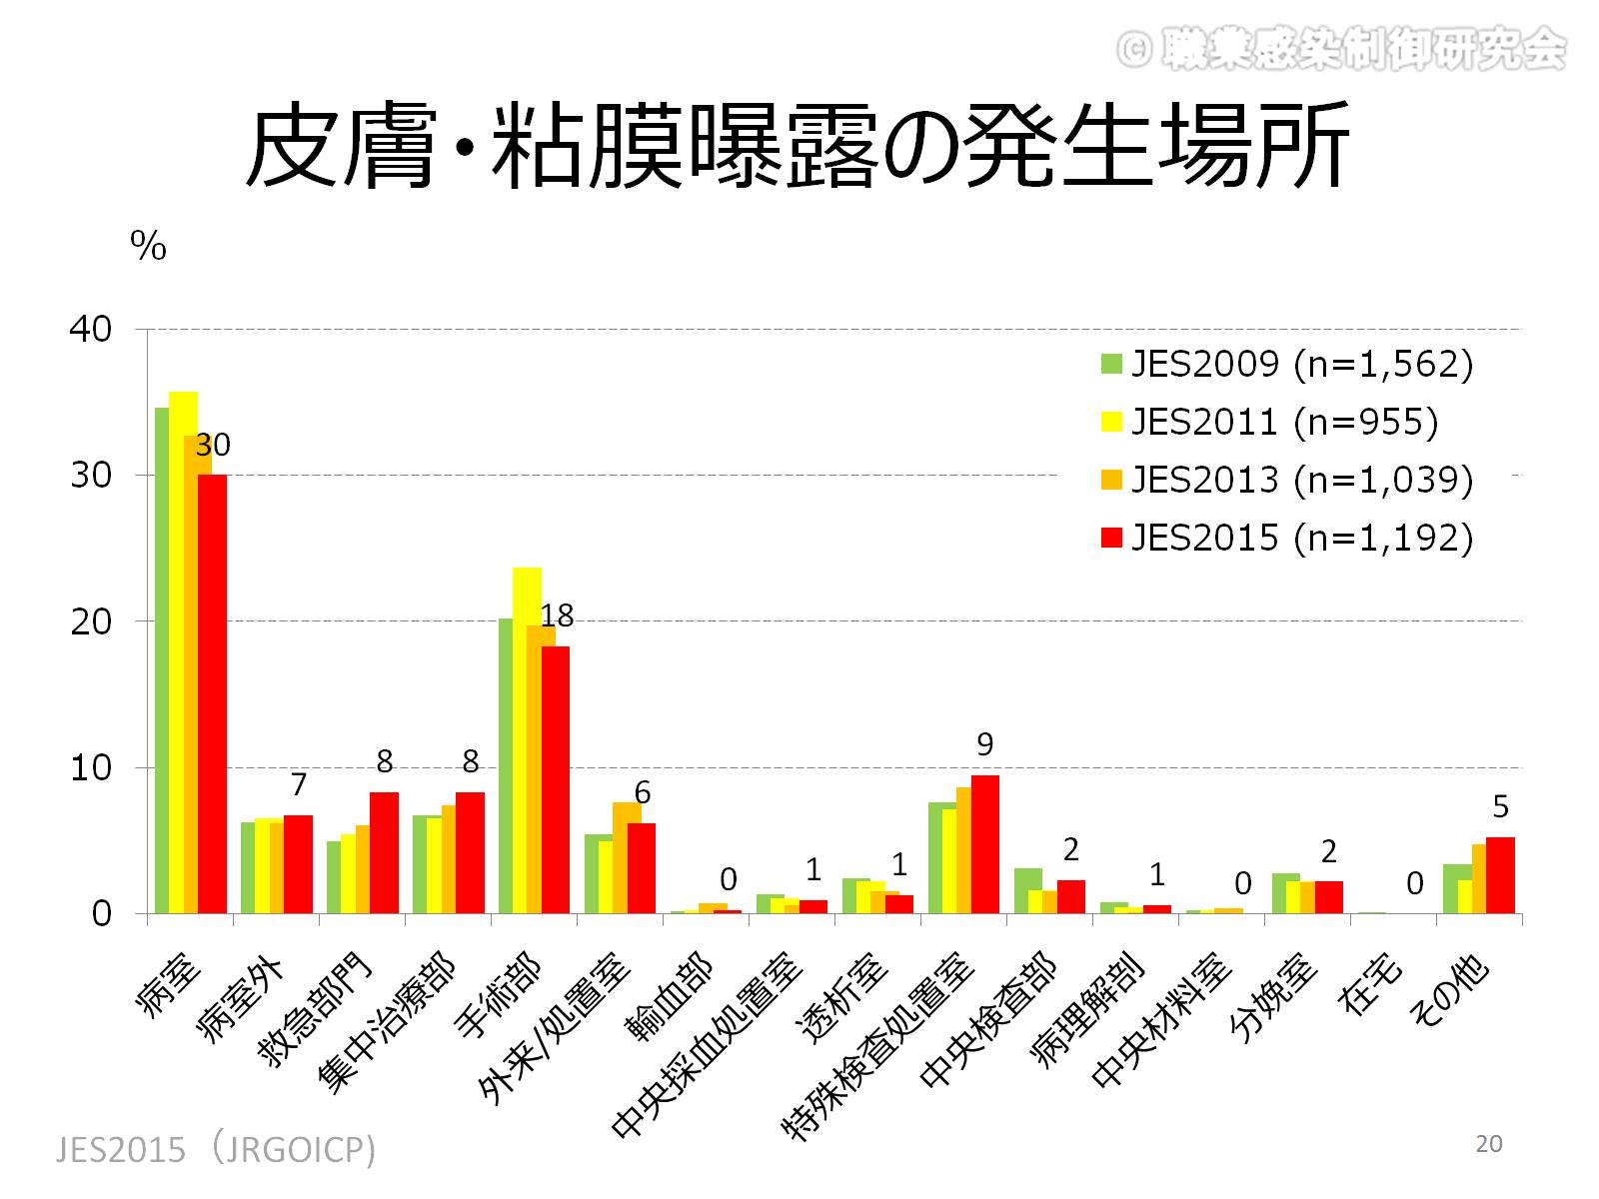
皮膚・粘膜曝露の発生場所

Slide 21
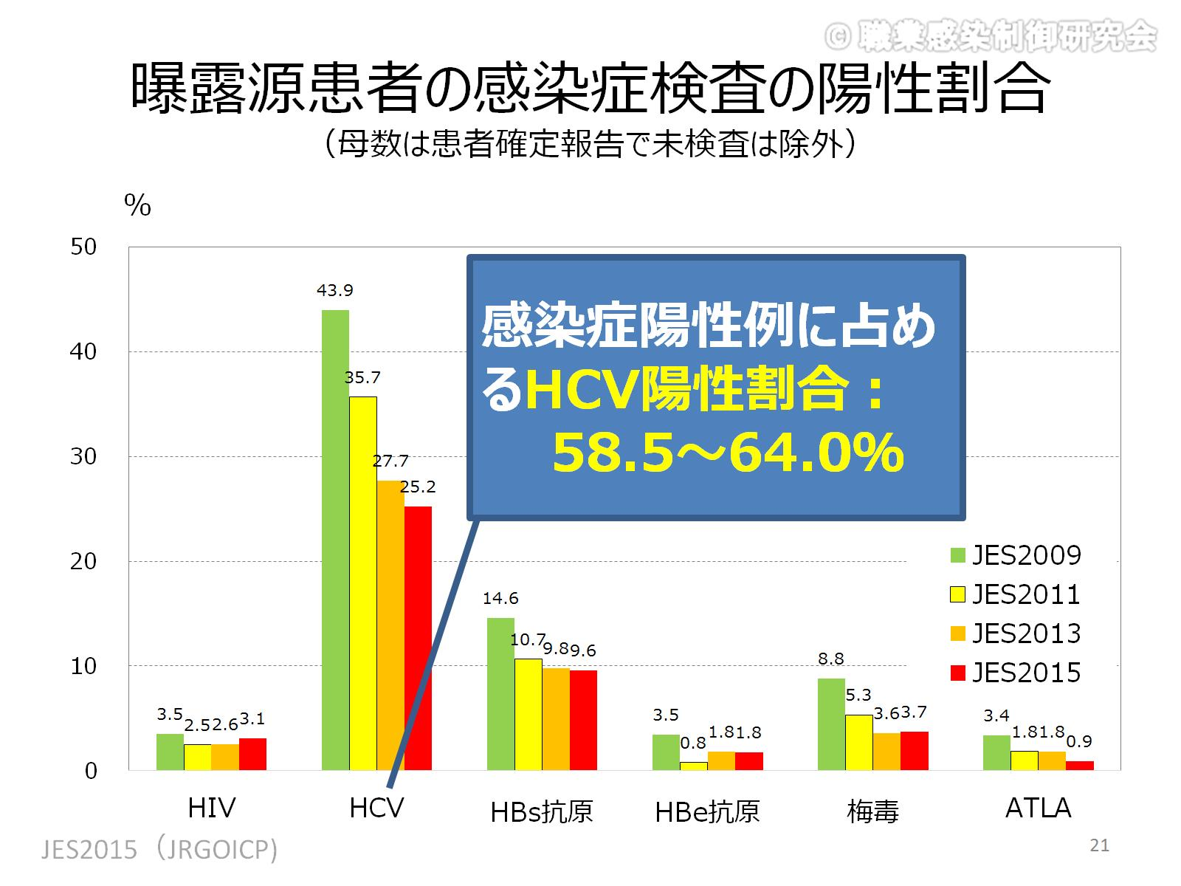
曝露源患者の感染症検査の陽性割合
（母数は患者確定報告で未検査は除外）

Slide 22
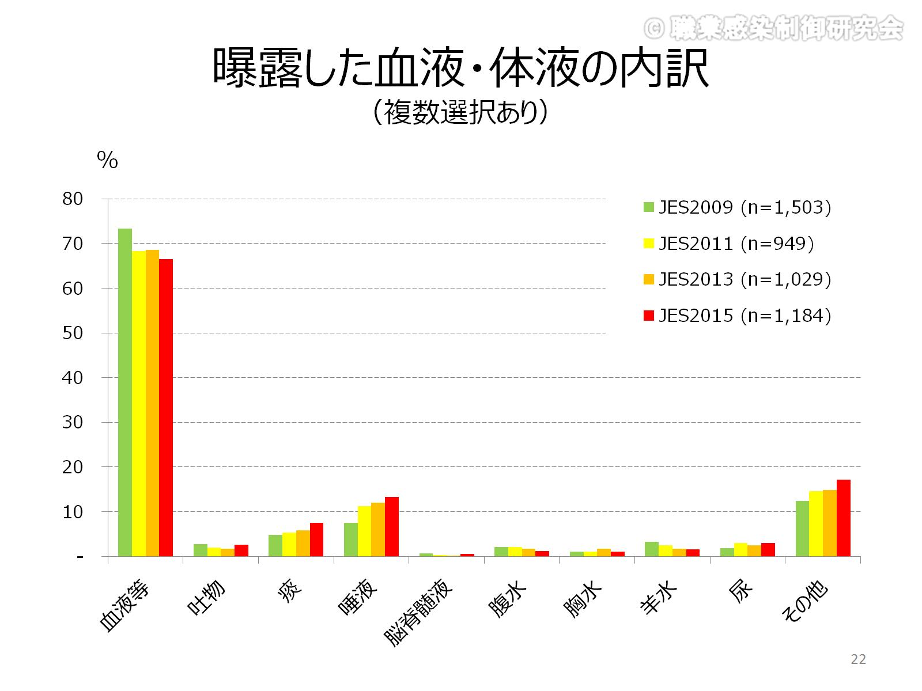
曝露した血液・体液の内訳
（複数選択あり）

Slide 23
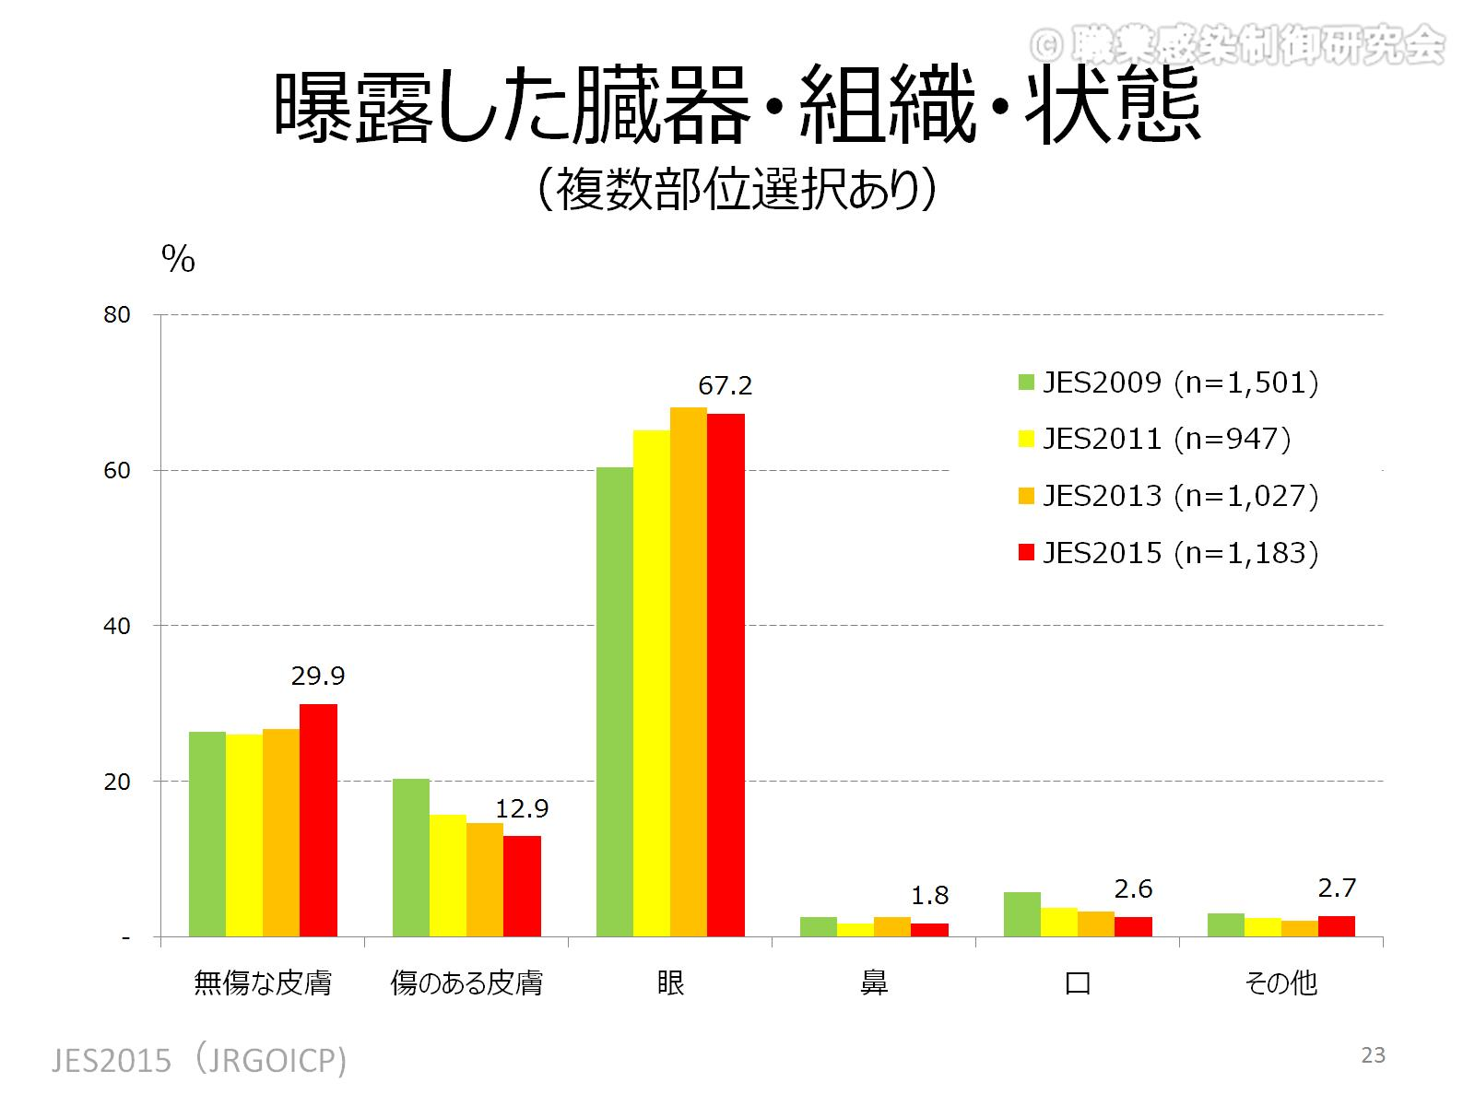
曝露した臓器・組織・状態
（複数部位選択あり）

Slide 24
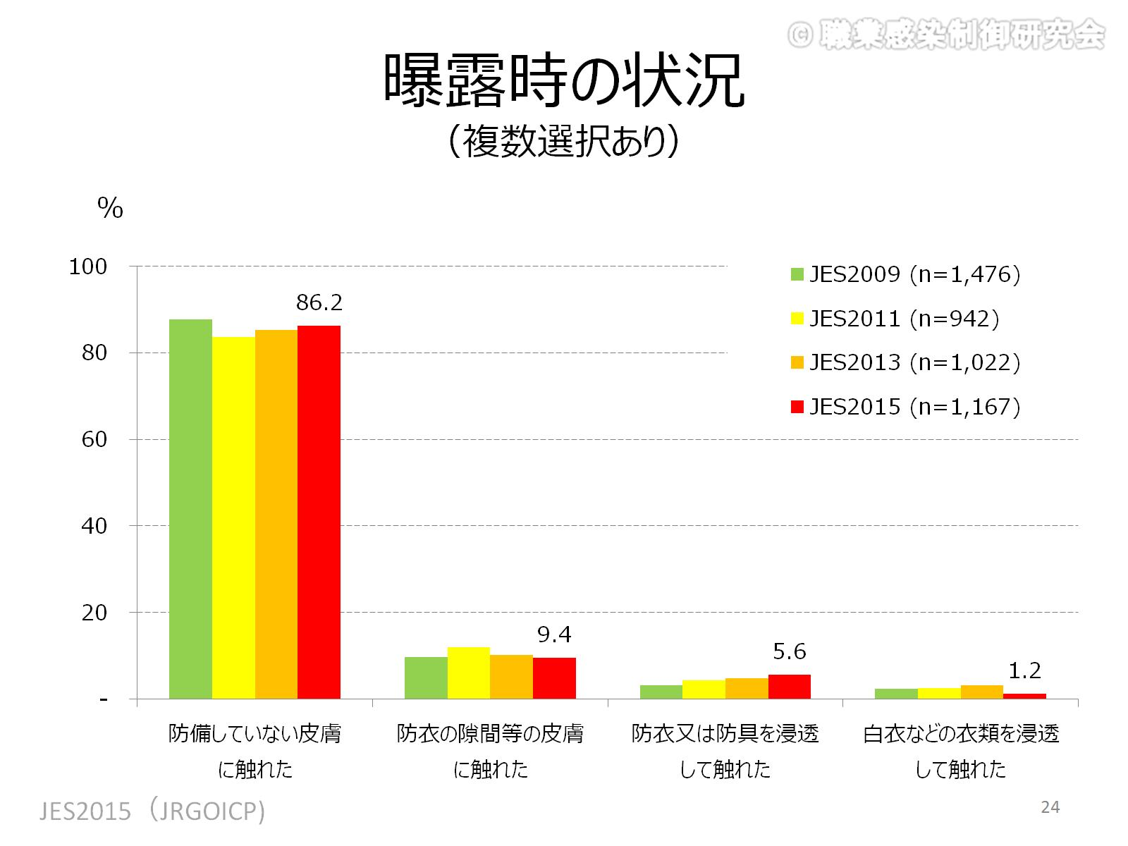
曝露時の状況
（複数選択あり）

Slide 25
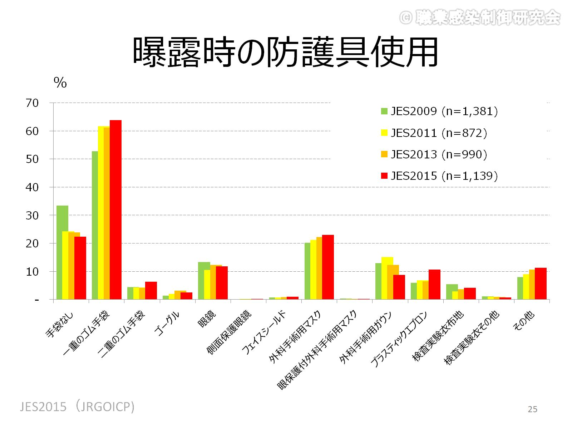
曝露時の防護具使用

Slide 26
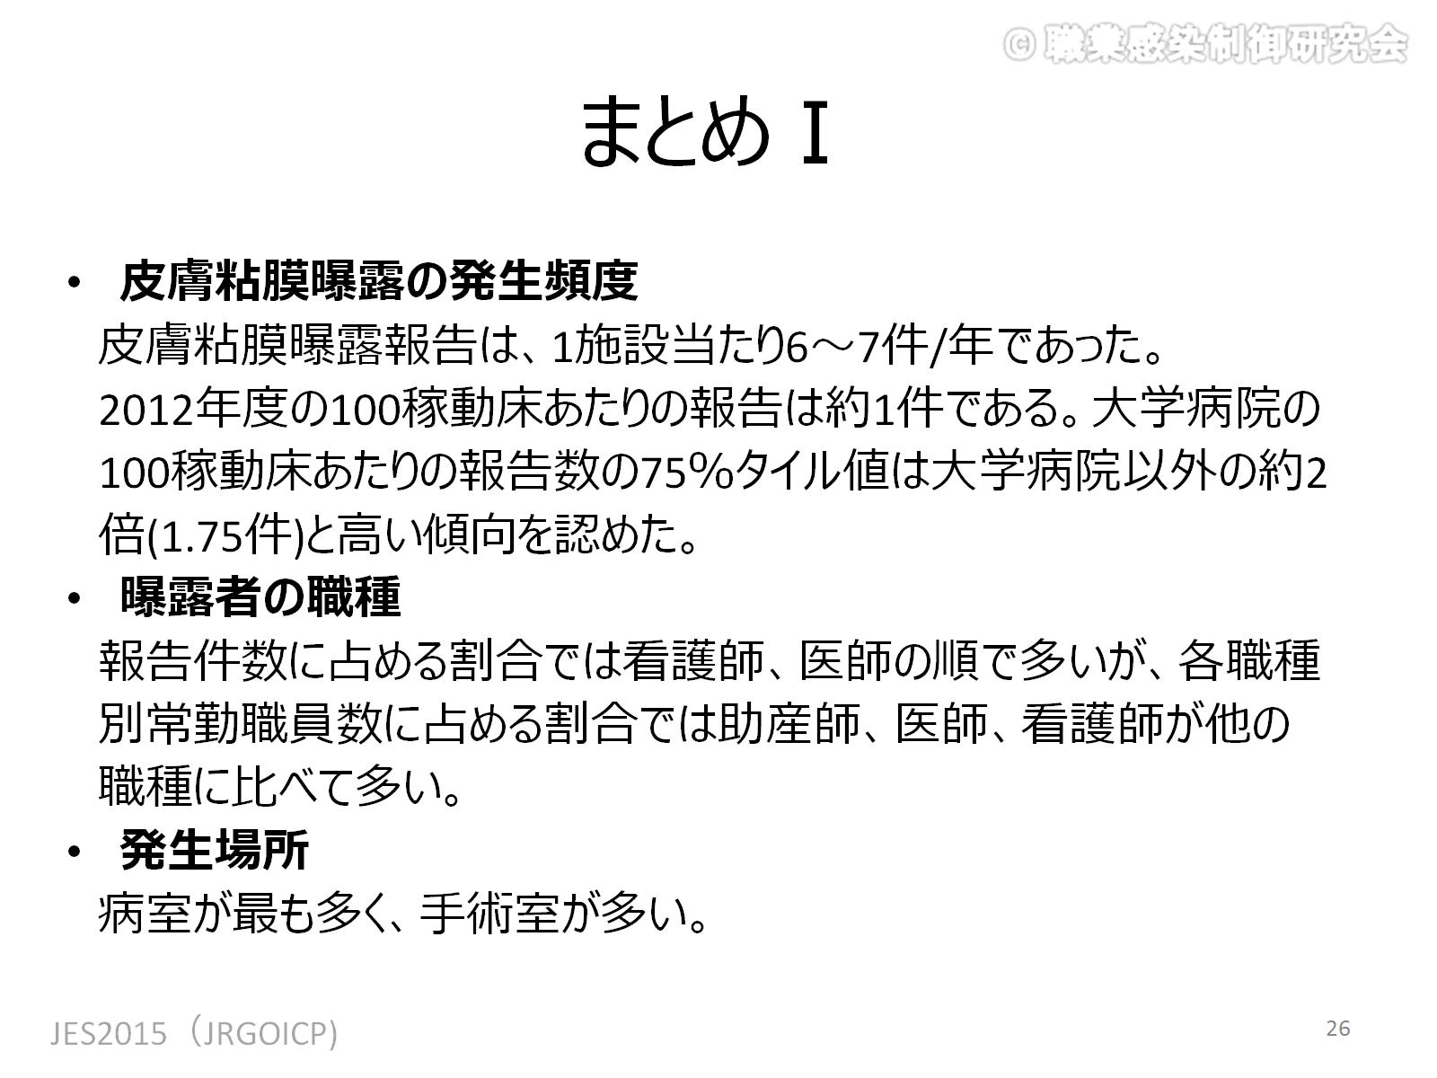
まとめⅠ

Slide 27
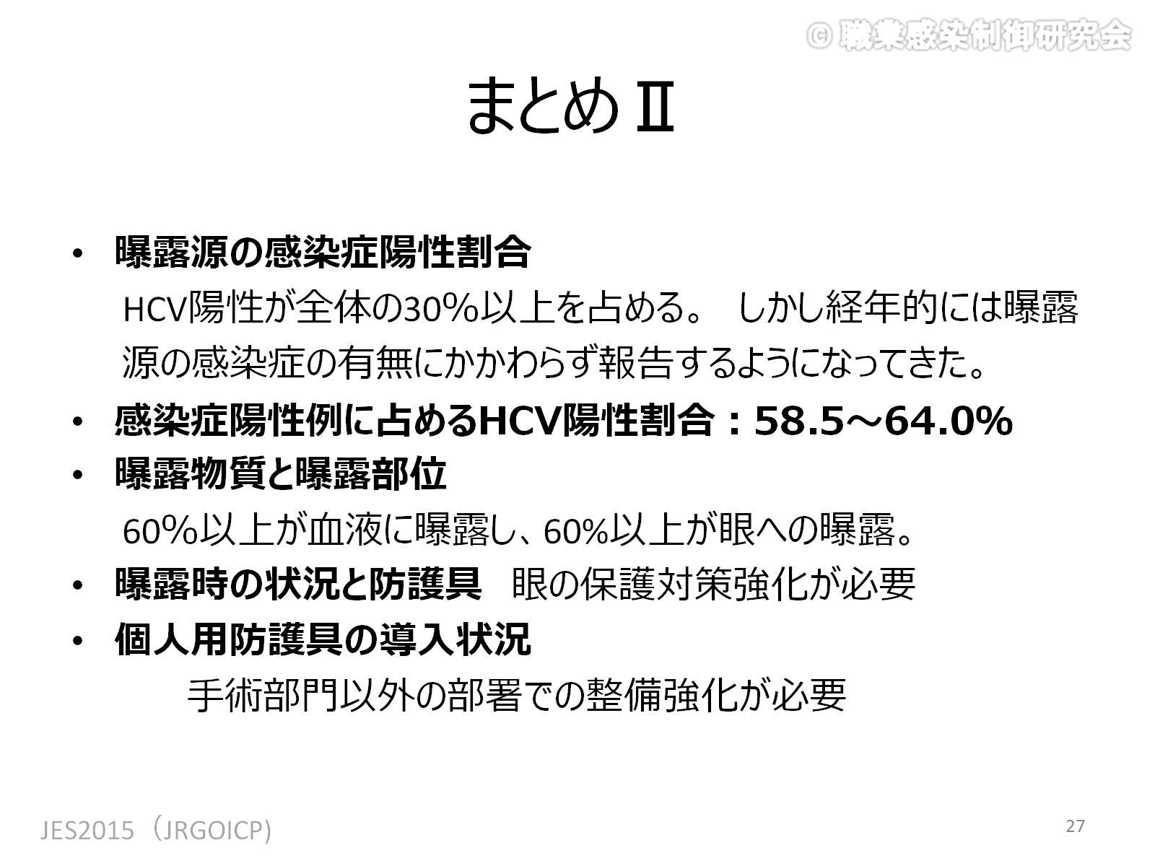
まとめⅡ

Slide 28
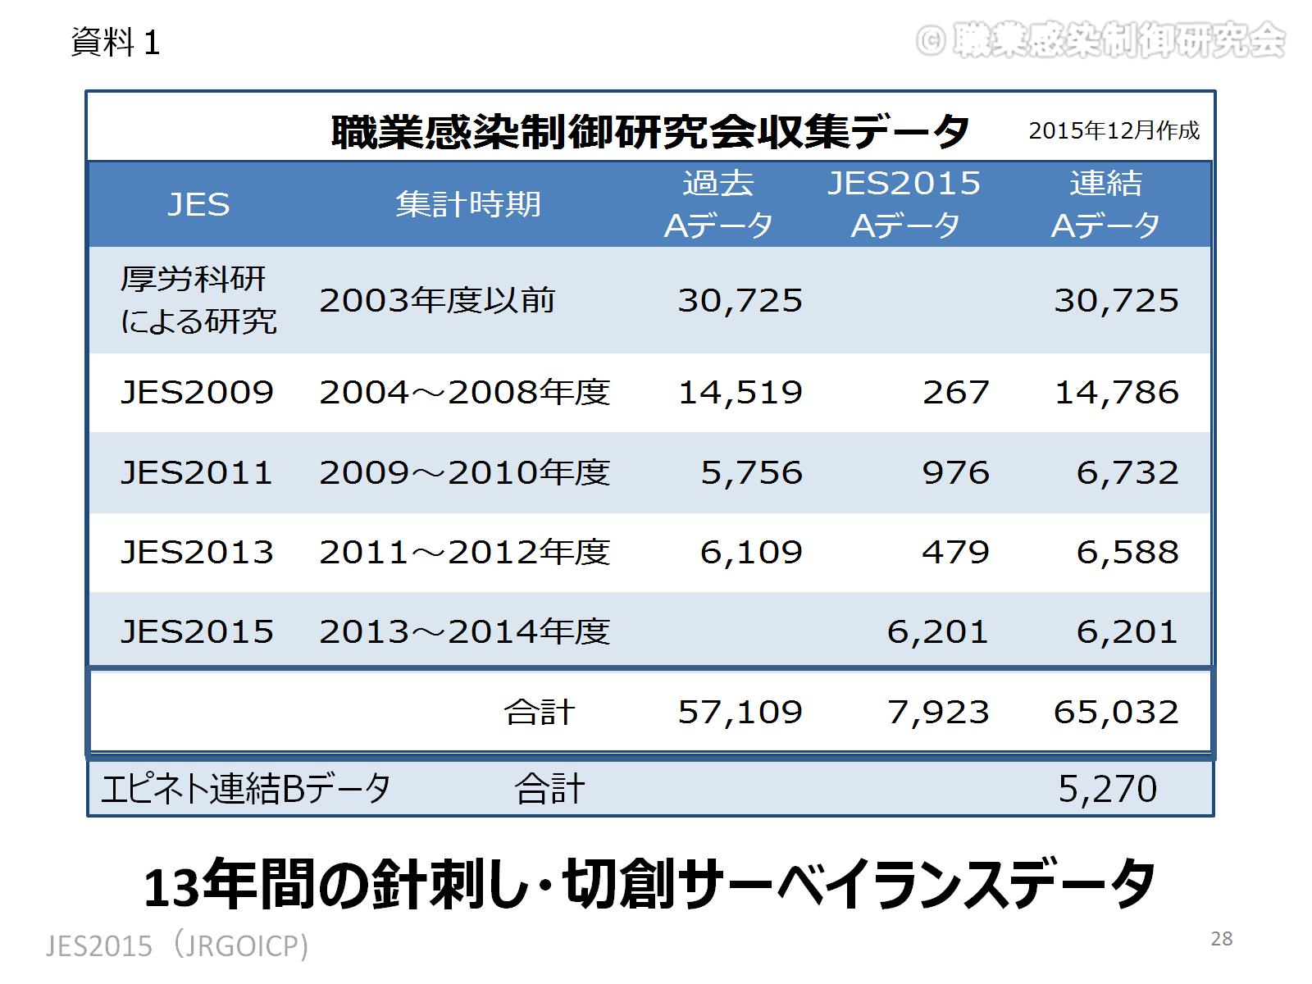

Slide 29
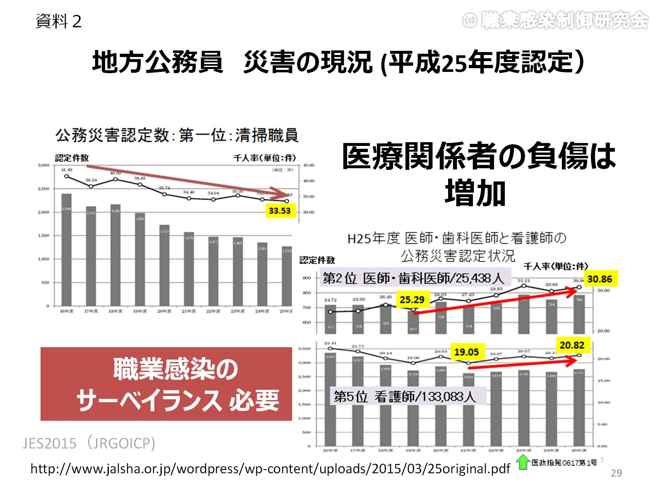
地方公務員 災害の現況 (平成25年度認定）

Slide 30
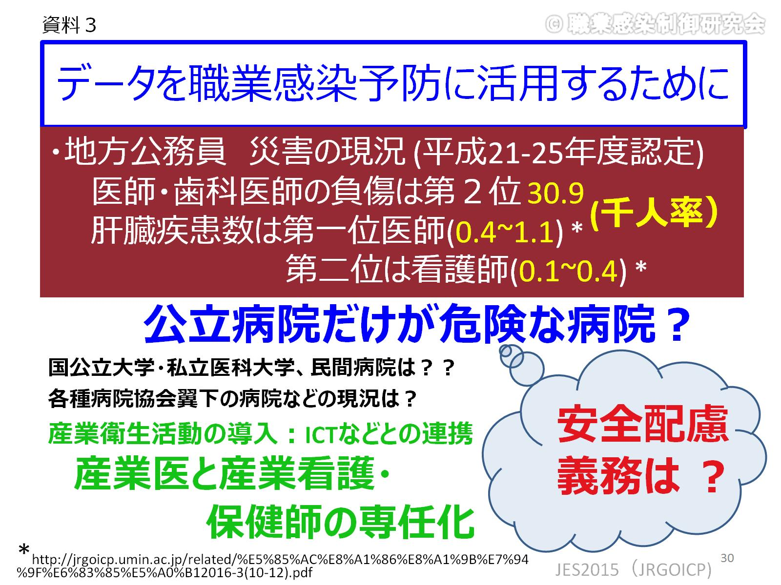
データを職業感染予防に活用するために

Slide 31
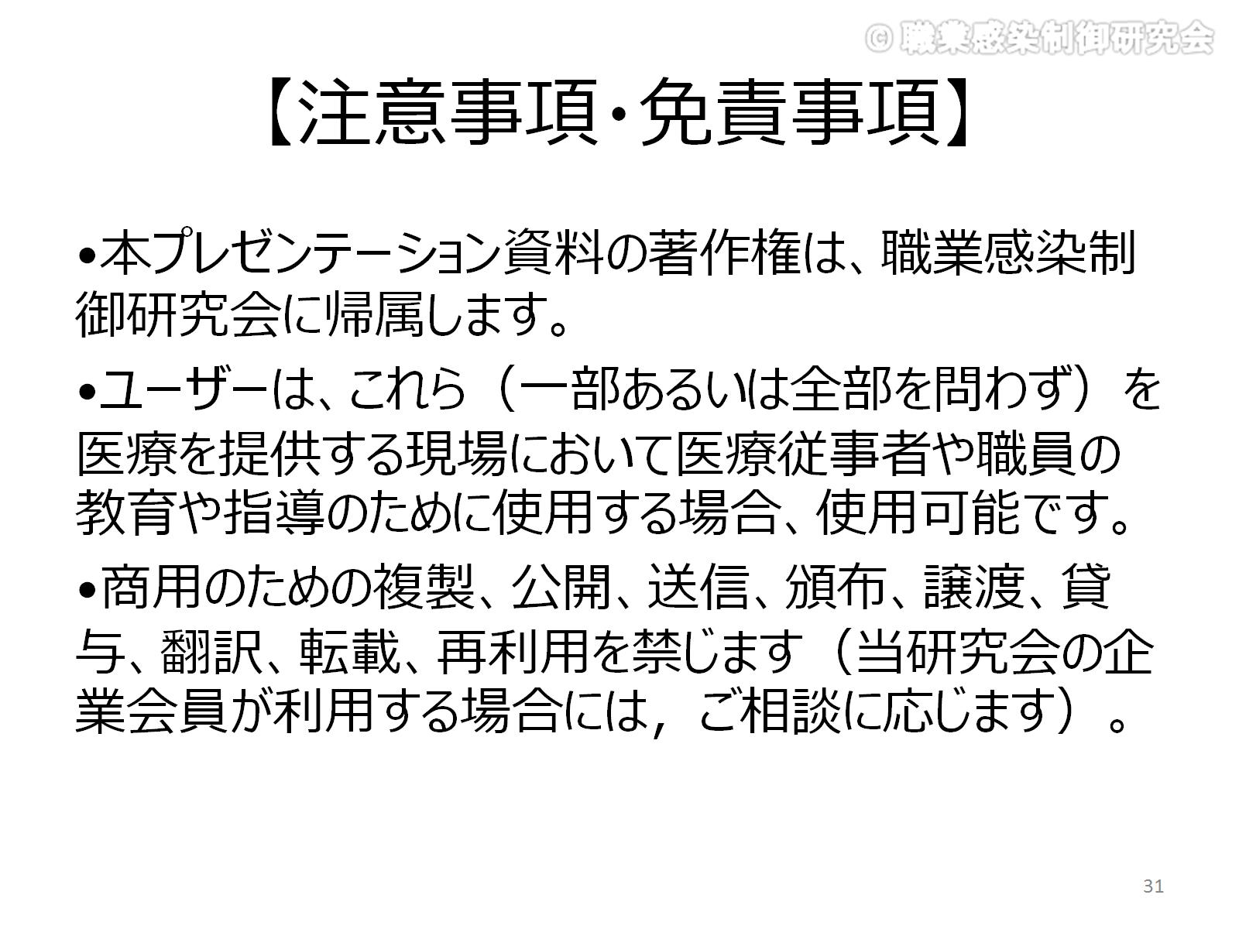
【注意事項・免責事項】

